Slide 1
字符串模式匹配中DFA的应用

Slide 2
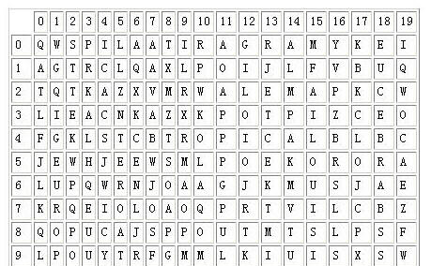
POJ1204 Word Puzzles
题目大意:
给出一个N*L的字符矩阵，再给出M个字符串，问这M个字符串在这个字符矩阵中出现的位置。
MARGARITA
ALEMA
BARBECUE
数据范围：
N,L<=1000
M<=1000
时间限制：5s

Slide 3
将问题抽象
将N*L的字符矩阵中的每行、每列、每斜行，单独抽出得到了N+L+2*(N+L-1)个字符串，加上它们的各自的逆序，则得到的字符串的数目是：
2*(N+L+2*(N+L-1))=6N+6L-2
然后，现在的问题是判断之后给出的M个字符串出现在以上的那些字符串的什么位置。这里我们称前面抽象出来的6N+6L-2个串为原串，之后给出的M个串为模式串。

Slide 4
思考…
强行匹配？ 时间复杂度：O(NLMlen) (len是模式串的平均长度）
O(10¹²) 太不靠谱了！！
KMP？ 时间复杂度：O(NLM)
O(10⁹) 还是不能忍！！

Slide 5
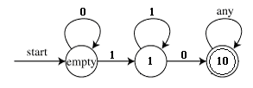
确定性有限状态自动机DFA(deterministic finite automata)
DFA使用一个五元组(Q，q0，A，∑，δ)来描述，这里Q为状态集；q0为起始状态；A为终态集； ∑为字母表，δ为转移函数。用一个图来描述一个自动机：
这是一个字符集为01的DFA
S=“001110” 可以匹配它
图中圆圈代表状态，箭头代表转移，例如从’1’有一条0的边指向’10’，就是说’1’之后如果是’0’那么就转移到状态’10’。状态empty之前有一个start标记，我们称empty状态为初态；状态’10’多加了一个圆圈，我们称他为终态。自动机的初态只有一个而终态可以由若干个。

Slide 6
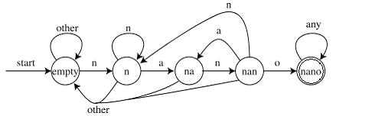
确定性有限状态自动机
DFA是一个图结构的数据结构，每一个节点都有字符集字符数条有向边，并且之所以称之为确定性的，是由于任何一个节点，都不会存在标有相同字符的有向边指向不同的节点。为了更好的理解，我们再给出一个复杂一点的例子，t=’nano’的自动机如下图所示：
为了解决多串匹配问题，我们下面将介绍一种DFA，他是树结构的模型（一般图模型的DFA在应用中并不是很多）。

Slide 7
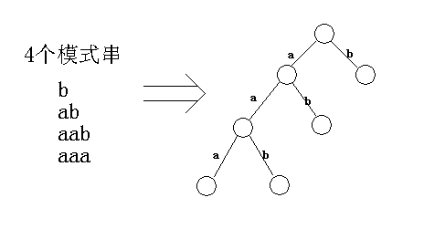
单词前缀树(trie)
这个树有一个性质，那就是m个模式串中的前缀所组成的集合A与根节点到每一个树中的节点的路径上的字符组成的字符串S所组成的集合B，是一个满射的关系。

Slide 8
单词前缀树(trie)
将串s[1..n]插入到trie的代码描述如下：
void build(string s)
{
trienode* p=root;
for (int i=0;i<s.size();++i)
{
if (p->child[s[i]]==NULL)
new p->child[s[i]]; //初始化新的节点
p=p->child[s[i]];
}
}
可以看出将n个模式串插入到一棵单词前缀树的时间复杂度为O(∑len(i)) ，其中len(i)为第i个模式串的长度。

Slide 9
Trie树用途例子：如何求字符串的所有不同子串
向大家介绍一个时间复杂度为O(N²)的算法.
假设当前的字符串为S，用S的所有后缀作为len(S)个模式串，插入到一棵单词前缀树中。
单词前缀树中每个节点对应的字符串就是就S的一个子串。S的字串也一定会对应于前缀树上的某个节点。并且对于前缀树上的任意两个节点，其所对应的字符串肯定是不相同的。因此
S的不同子串的个数=trie中节点的个数

Slide 10
单词前缀树(trie)
DFA可以由trie树为基础构造出来，
对于插入的每个模式串，其插入过程中使用的最后一个节点都作为DFA的一个终态节点。

Slide 11
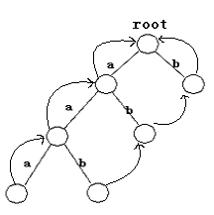
前缀指针
仿照KMP算法的Next数组，我们也对树上的每一个节点建立一个前缀指针。这个前缀指针的定义和KMP算法中的next数组相类似，从根节点沿边到节点p我们可以得到一个字符串S，节点p的前缀指针定义为：指向树中出现过的S的最长的后缀，换句话说就是在前缀集中出现的最长的S的后缀。

Slide 12
如何高效的构造前缀指针
如果采用枚举法求前缀指针，那复杂度可想而知为O(n²)。我们利用当前节点的父节点所求出的前缀指针，来求当前节点的前缀指针，就可以将复杂度降为O(n)。
步骤为：根据深度一一求出每一个节点的前缀指针。对于当前节点，设他的父节点与他的边上的字符为Ch，如果他的父节点的前缀指针所指向的节点的儿子中，有通过Ch字符指向的儿子，那么当前节点的前缀指针指向该儿子节点，否则通过当前节点的父节点的前缀指针所指向点的前缀指针，继续向上查找，直到到达根节点为止。

Slide 13
如何高效的构造前缀指针
接下来按照BFS顺序构造每个节点的前缀指针
定义虚拟节点0号节点，0号节点的所有连出的字边都连向ROOT1号节点
至此，这棵树的前缀指针我们就设计完成了！！
ROOT1号节点的前缀指针指向0号节点
0
2号节点：
父亲是1号节点，连接字符为A，查找父亲的前缀指针0号节点，是否有通过A连接的儿子。
有！于是2号节点的前缀指针指向1号节点
3号节点：
父亲是1号节点，连接字符为B，查找父亲的前缀指针0号节点，是否有通过B连接的儿子。
有！于是3号节点的前缀指针指向1号节点
4号节点：
父亲是2号节点，连接字符为B，查找父亲的前缀指针1号节点，是否有通过B连接的儿子。
有！于是4号节点的前缀指针指向3号节点
5号节点：
父亲是3号节点，连接字符为A，查找父亲的前缀指针1号节点，是否有通过A连接的儿子。
有！于是5号节点的前缀指针指向2号节点
8号节点：
父亲是7号节点，连接字符为B，查找父亲的前缀指针5号节点，是否有通过B连接的儿子。
没有，继续查找5号节点的前缀指针2号节点是否有通过B连接的儿子。
有！于是8号节点的前缀指针指向4号节点
7号节点：
父亲是4号节点，连接字符为A，查找父亲的前缀指针3号节点，是否有通过A连接的儿子。
有！于是7号节点的前缀指针指向5号节点
6号节点：
父亲是3号节点，连接字符为B，查找父亲的前缀指针1号节点，是否有通过B连接的儿子。
有！于是6号节点的前缀指针指向3号节点
A、B
1
A
B
2
3
B
A
B
4
5
6
A
7
B
对于一个插入了n个模式串的单词前缀树构造其前缀指针的时间复杂度为：O(∑len(i))
8

Slide 14
如何在建立好的DFA上遍历
以上的单词前缀树+前缀指针就是确定性有限状态自动机的树形结构图(即trie图）的基本构造方式了。
接下来要解决的问题是，已知一个串S，如何利用这个串在当前已经建立好的DFA上进行遍历，看其是否包含某个模式串，以及其时间复杂度。
遍历的方法如下：从ROOT出发，按照当前串的下一个字符ch来进行在树上的移动。若当前点P不存在通过ch连接的儿子，那么考虑P的前缀指针指向的节点Q，如果还无法找到通过ch连接的儿子节点，再考虑Q的前缀指针…直到找到通过ch连接的儿子，再继续遍历。
这样遍历一个串S的时间复杂度是O(len(S))

Slide 15
回到原问题
下面我们回到原来的那个多串模式匹配问题。
有了DFA这个好工具之后，这道题目就可以很简单的解决了。具体步骤如下：
1.按照M个模式串构造出一个单词前缀树
2.将这个单词前缀树加上前缀指针
3.将原来6N+6L-2个原串在这个建立的DFA上进行遍历，将遍历到的终态的位置记录下来，便可以得到每个模式串在原串中出现的位置了。

Slide 16
回到原问题
现在来考虑一下，我们完成这个问题的算法的时间复杂度(M个模式串的总长度为LEN)：
1.O(LEN)
2.O(LEN)
3.O((6N+6L-2)*len(i))=O(NL)
因此总的时间复杂度为O(LEN+NL)
一个很不错的算法！！

Slide 17
小结
KMP和DFA充分利用了当前已知的信息，构造出了NEXT数组和前缀指针，避免了比较过程中冗余，从而提高了算法的效率。
以上只是DFA很小的一个应用。
DFA不但可以高效的处理多串模式匹配问题，而且在字符串模式匹配问题上，提供了一个新的数据储存结构，从而可以达到一些意想不到的效果。在DFA上进行动归，是常见的做法。
我们接着看下一道题

Slide 18
POJ 3691 DNA repair
给定不超过50个由 ‘A’, ‘G’ , ‘C‘ ，’T’. 四个字母组成的模式串，每个模式串长度不超过20，再给一个不超过1000个字符长的同样由上述字母组成的母串S, 问在S中至少要修改多少个字符，才能使其不包含任何模式串

Slide 19
Sample Input
2
AAA
AAG
AAAG
2
A
TG
TGAATG
4
A
G
C
T
AGT
0
Sample Output
Case 1: 1
Case 2: 4
Case 3: -1

Slide 20
试试DFA吧
对于这样的多字符串模式匹配问题，我们想到了DFA，那就试试吧。
首先按照给出的P个模式串构造一棵DFA出来。这时候，我们发现DFA给我们创建了一个很好的动态规划的平台。迅速给出状态：
dp[i][j]表示若要用长度为i的母串的前缀遍历DFA树，使之达到状态 j ，至少要修改多少个字符。j 必须不是模式串的终止状态。
dp[0][0] = 0 ‘ 0是DFA的初始状态

Slide 21
答案就是
Min{ dp[len][j] | j 是DFA的非终止状态 }
len是母串的长度

Slide 22
试试DFA吧
状态转移方程为：
dp[i][ son[j] ] = min{ dp[i][ son[j] ],
dp[i-1][j]+ (tran[j][ son[j] ]!= str[i] ) }
tran[j][ son[j] ]表示从 j 到 son[j] 经过的字母。
str是母串,下标从1开始算

Slide 23
试试DFA吧
tran[j][ son[j] ]表示从 j 到 son[j] 经过的字母。
这里所说的“经过”，不仅指从j通过一条字母边直接到达son[j], 也可以是通过若干前缀指针后再通过一个字母边到达son[j]

Slide 24
总结
像例题的题目还有很多，类似例题2的题目还有：
POJ1625 Censored
大家都可以去做做。
其实有限状态自动机的应用还远远不止这些，而且除了确定性有限状态自动机，自然还有非确定性有限状态自动机(NFA “Non-deterministic finite automaton“) 。有限状态自动机还可以处理一些语言类的问题，总之是还有很大的用途的。
具体大家可以课后自己研究。

